Slide 1
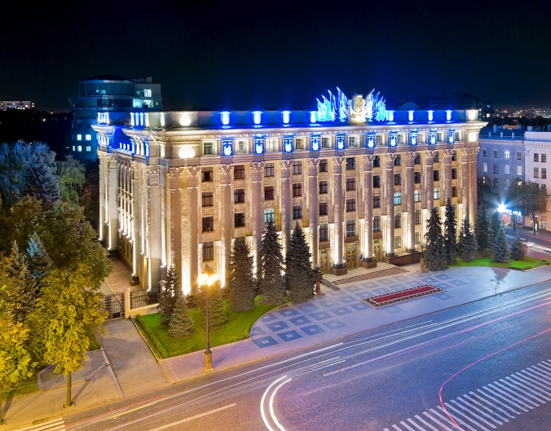

Slide 2
Якість
радіологічних зображень
Notes:
Менший Більший

Slide 3
«Краще ніякого знімка, ніж неякісний»
Р. Редберг
Notes:
Забезпечення якості радіологічних зображень

Slide 4
Характеристики зображення
просторове розрізнення
різкість
контрастність
вуаль (шум)
артефакти

Slide 5
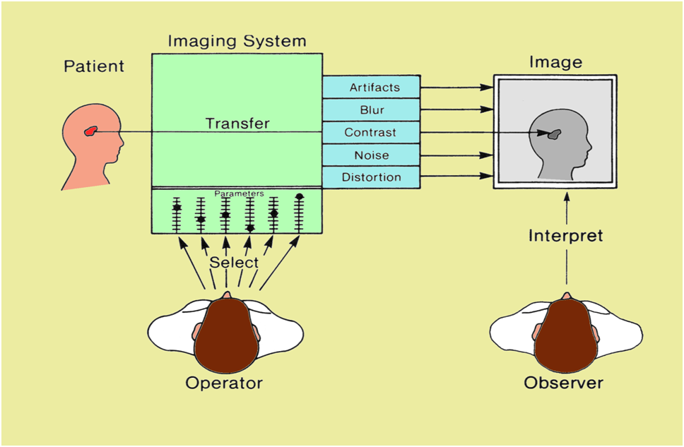
Створення якісного зображення
і “пастки” на цьому шляху
Notes:
Що псує зображення?

Slide 6
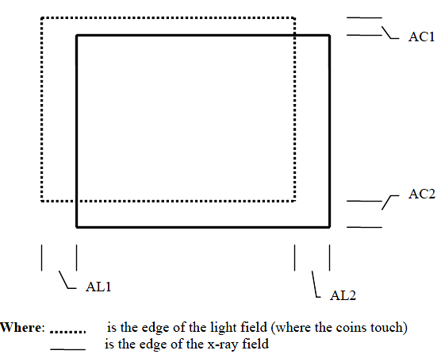

Slide 7
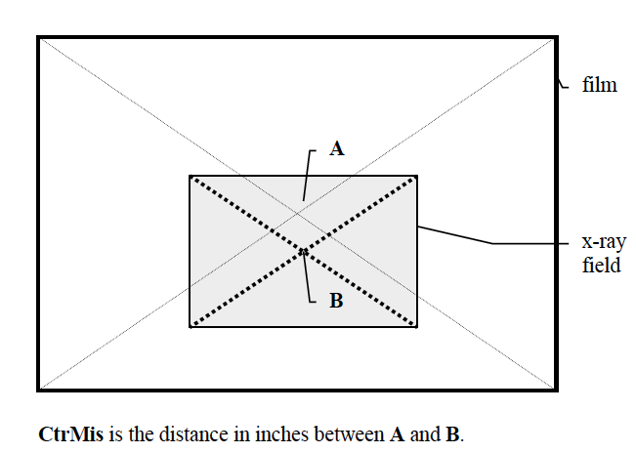
Пилипенко М. І. 2013

Slide 8
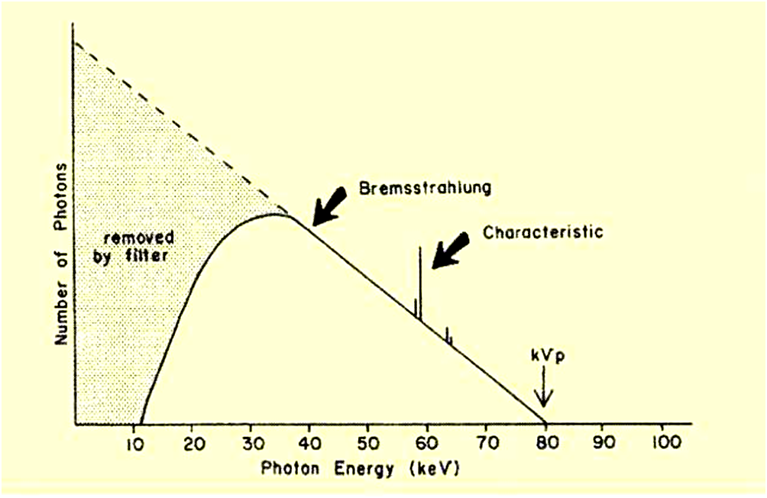

Slide 9
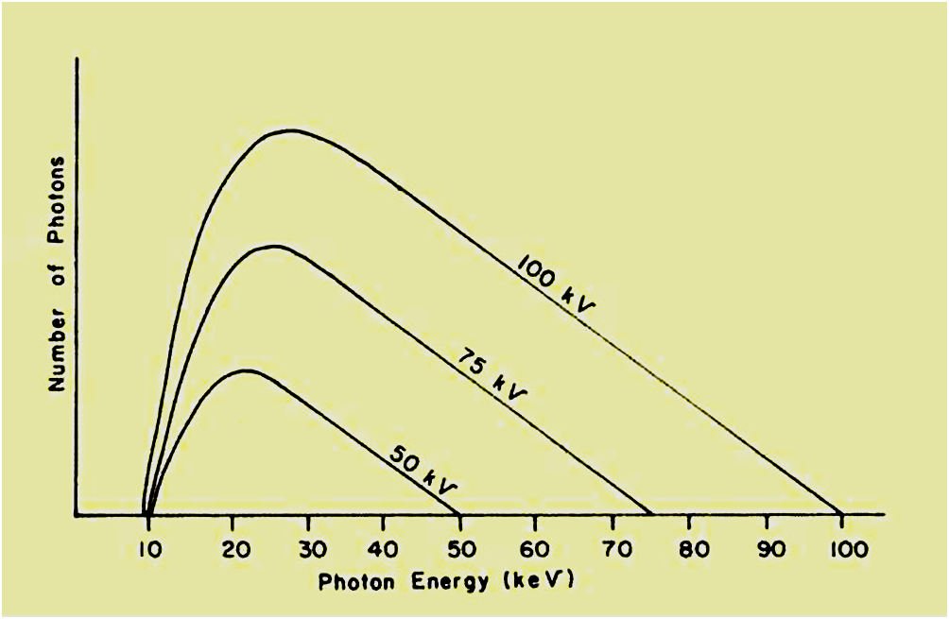

Slide 10
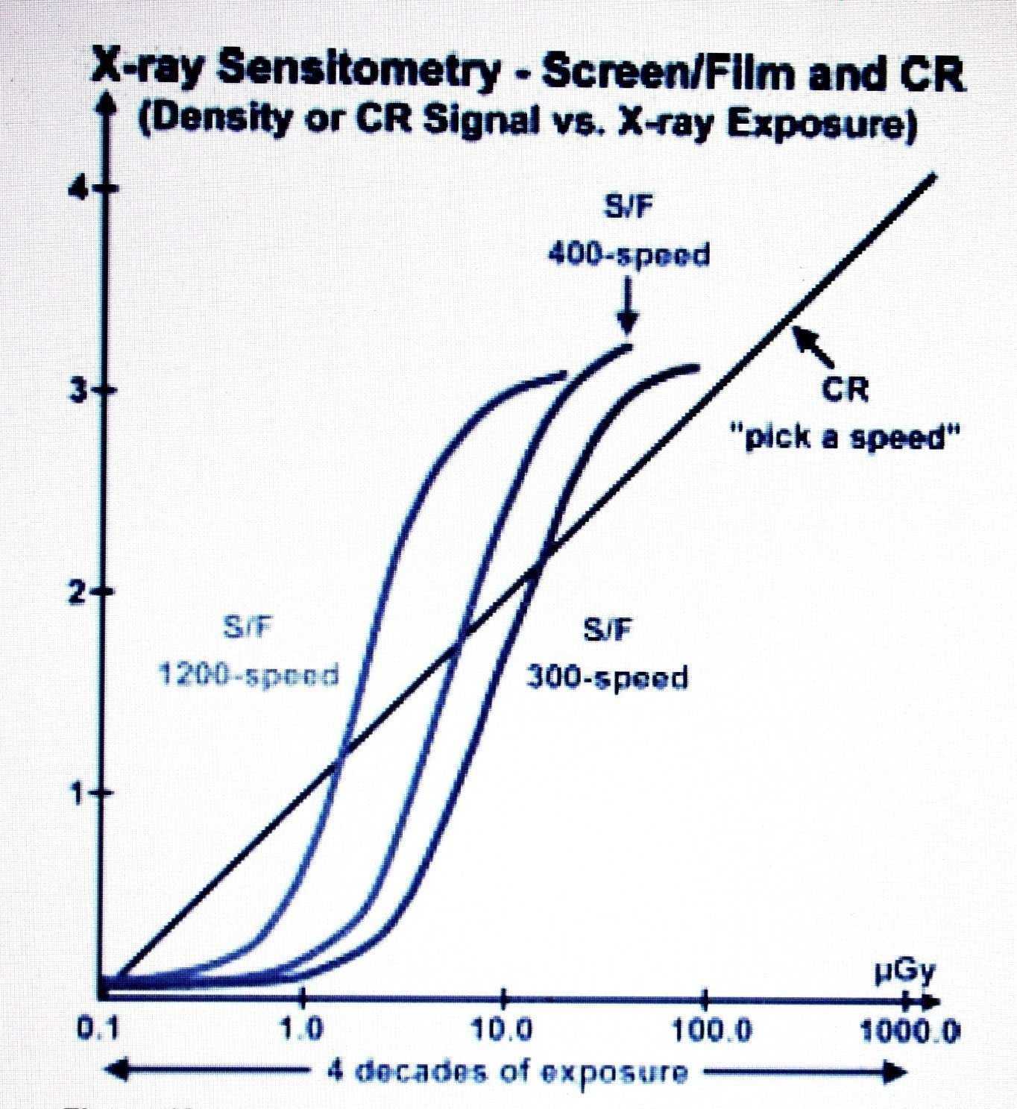

Slide 11
Шум (вуаль)
Notes:
Менший Більший

Slide 12
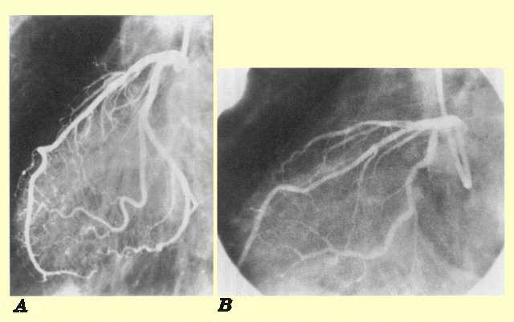
Шум (вуаль)
Менший
Більший
Notes:
Менший Більший

Slide 13
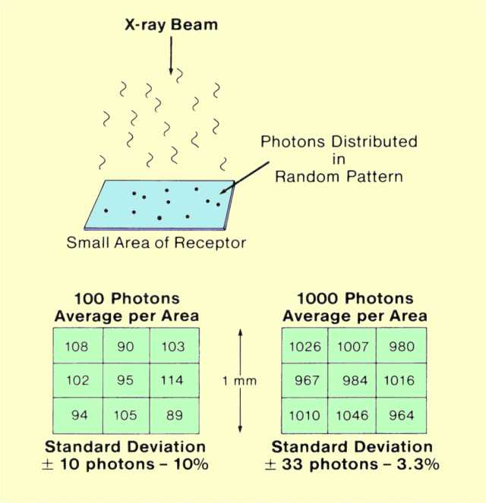
Квантовий шум
Notes:
Квантовий шум

Slide 14
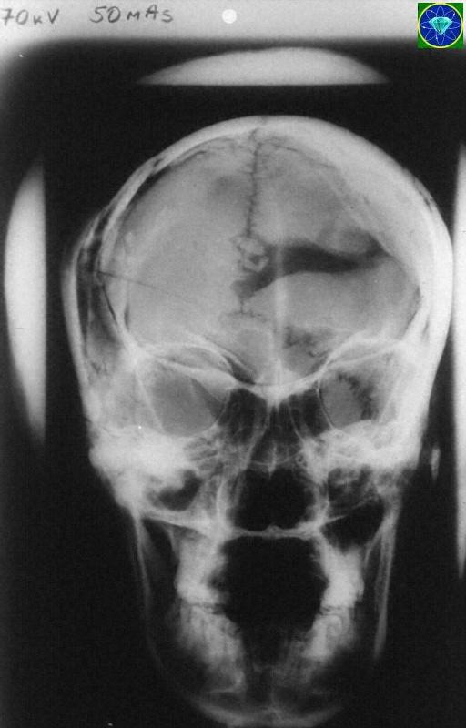
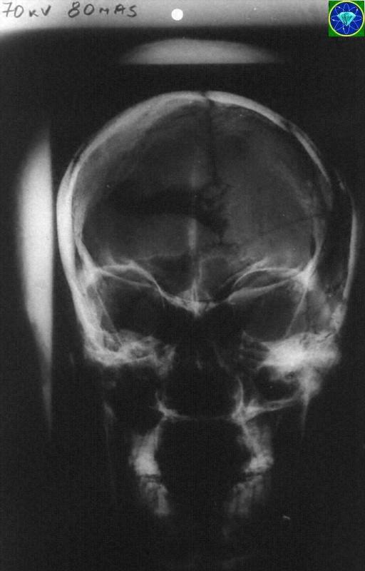
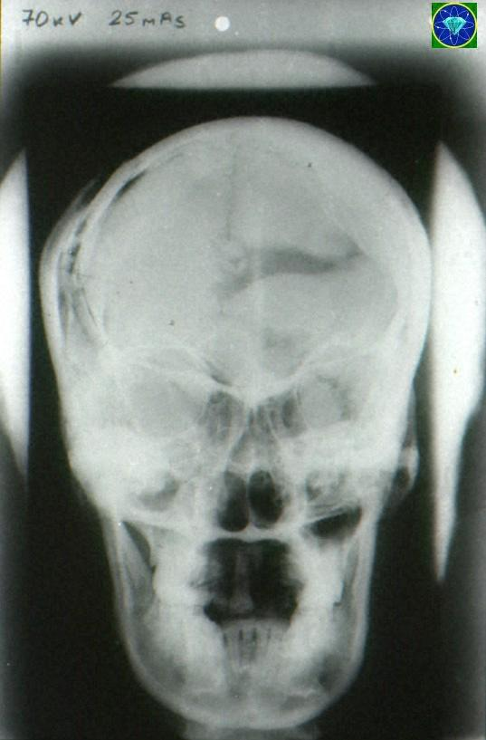
70 kV
70 kV
70 kV
50 mAs
80 mAs
25 mAs
Notes:
50 mAs 80 mAs 25 mAs 70 kV

Slide 15
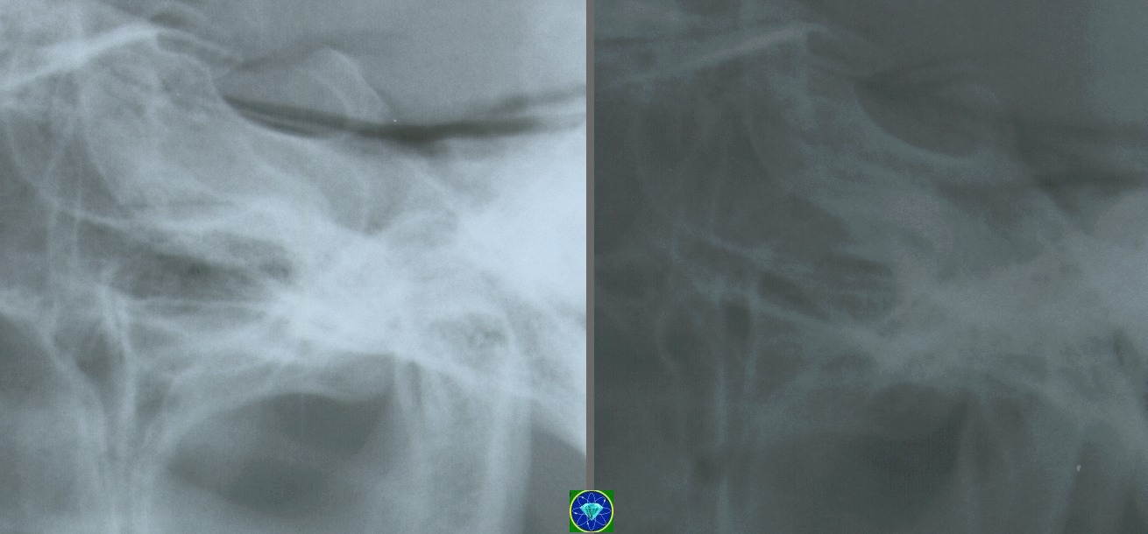
Відсівна решітка
З решіткою
Без решіткі
Notes:
Відсівна решітка

Slide 16
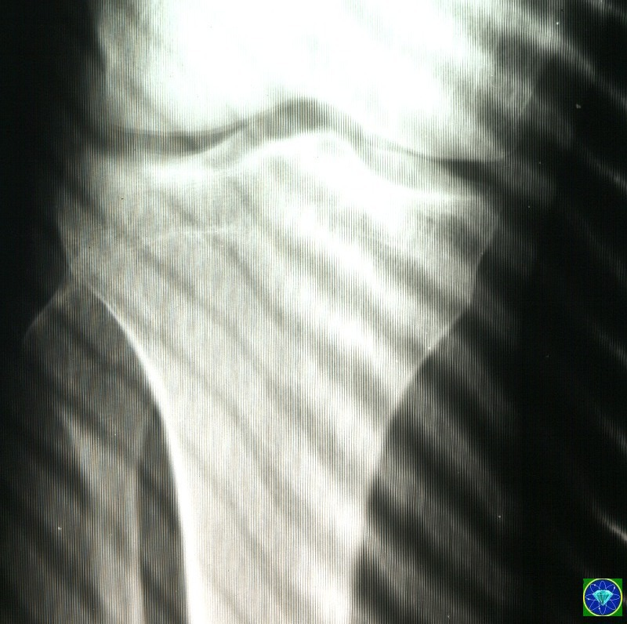
Проблема руху решітки

Slide 17
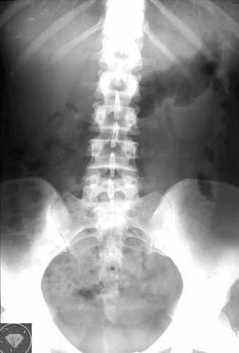
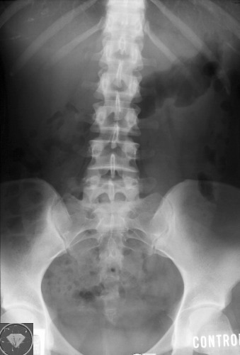
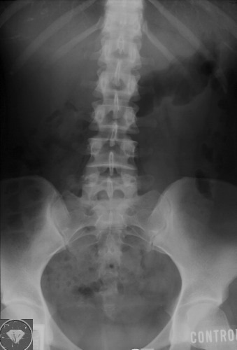
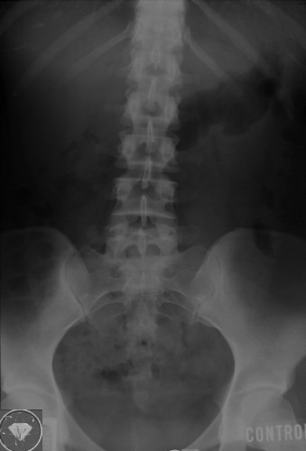
Час проявлення плівки
15 сек
30 сек
45 сек
60 сек
Температура стала – 27 °C
Notes:
15 сек Тепература стала – 27 °C

Slide 18

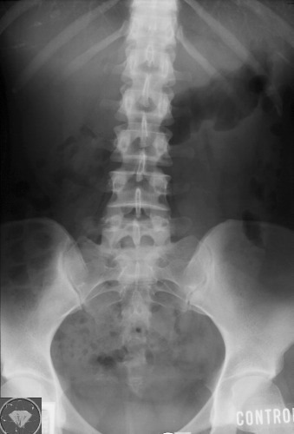

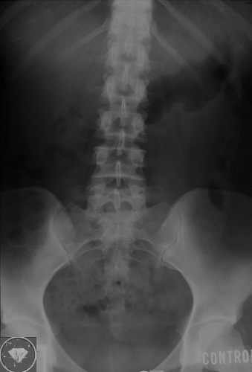
Температура проявника
27°С
30°С
33°С
36°С
Час проявки сталий - 30 сек

Slide 19
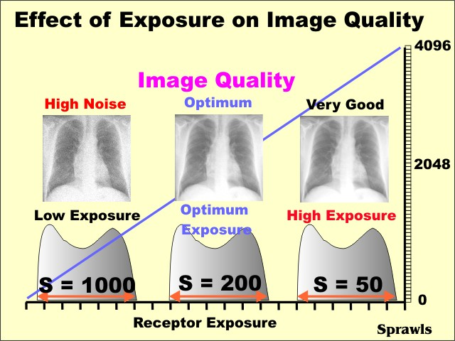

Slide 20
Нерізкість і шум
(просторове розрізнення)

Slide 21
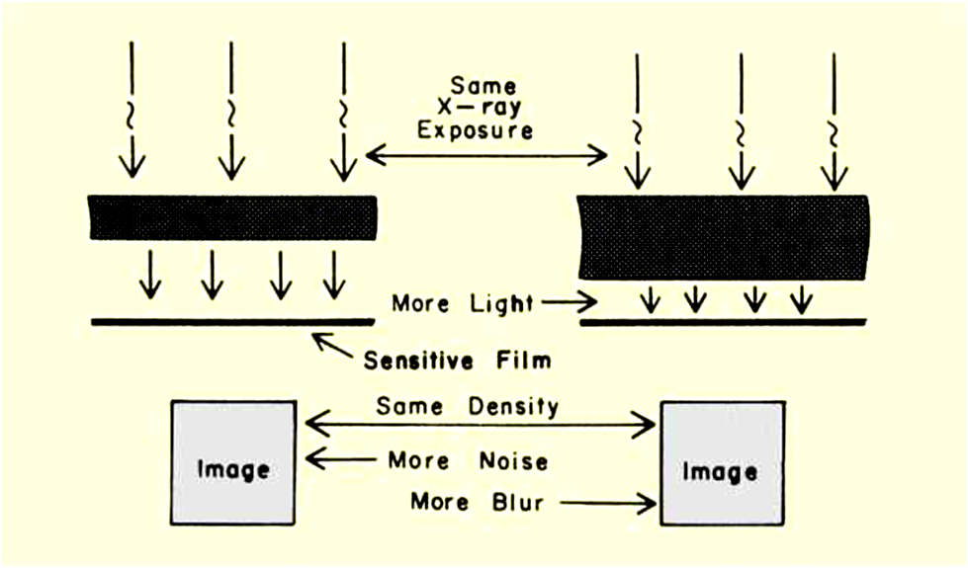
Нерізкість екранна і шум

Slide 22
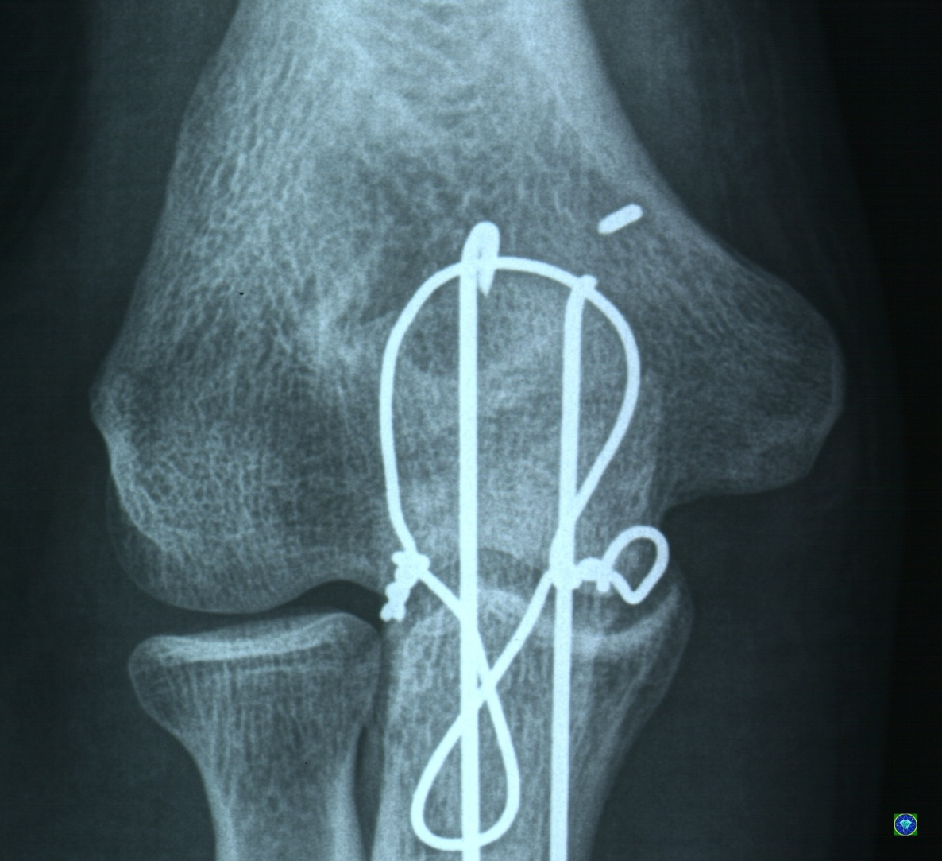
Безекранний знімок
Notes:
Безекранний знімок

Slide 23
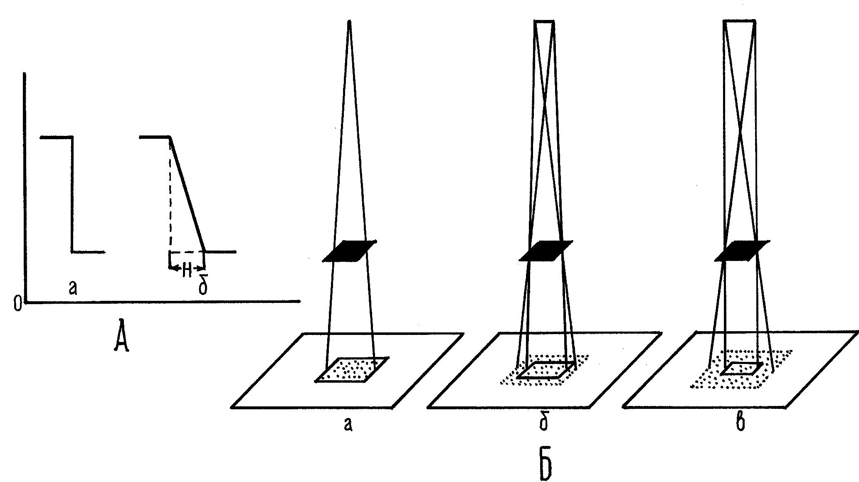
Геометрична нерізкість

Slide 24
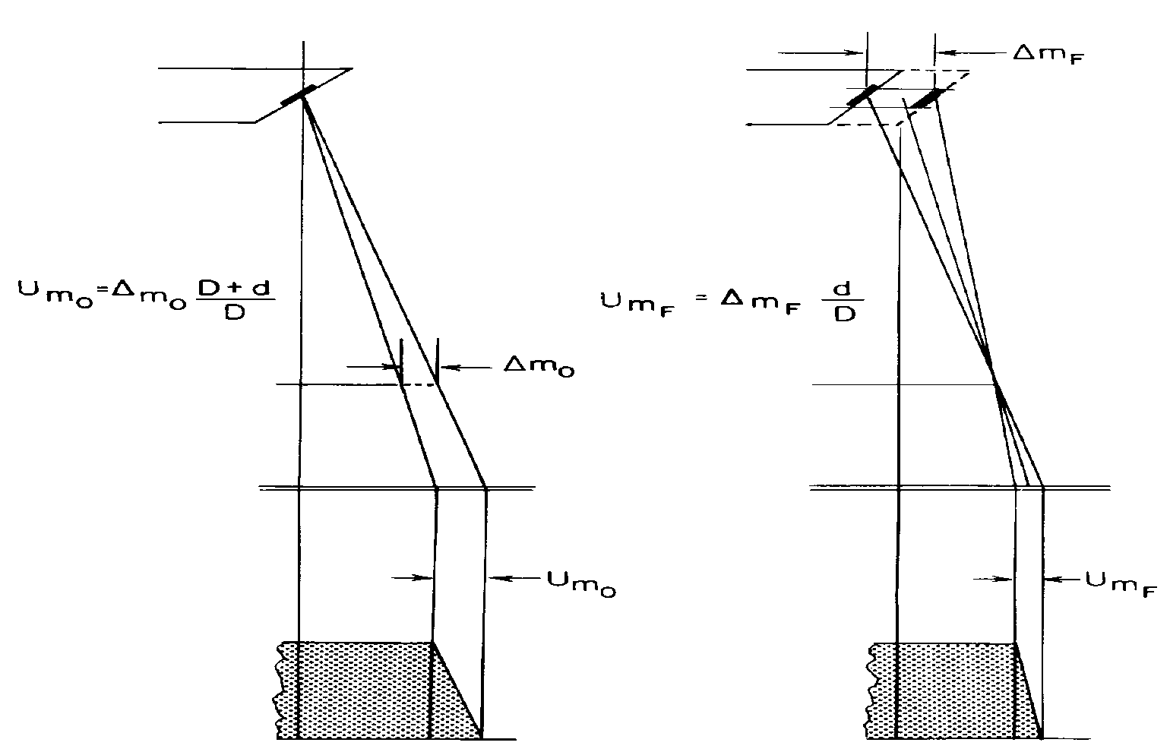
Рухова нерізкість
Рух об’єкту
Рух трубки
Рух
Рух

Slide 25
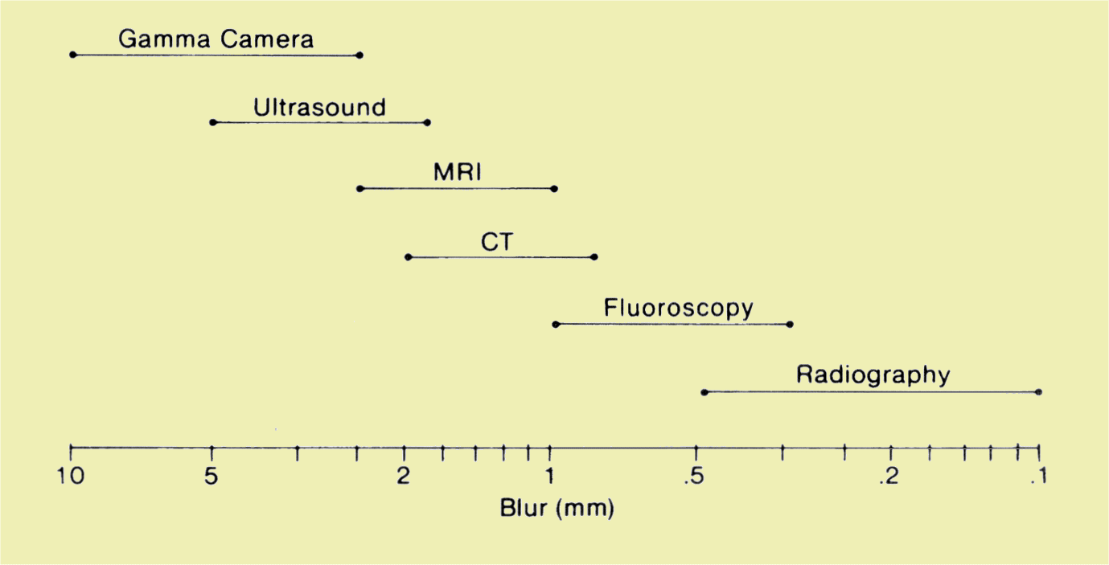
Нерізкість зображень за різних методів зображання
Notes:
Нерізкість зображень для різних методів зображання

Slide 26
Контрастність
Notes:
Контраст

Slide 27

Контрастність
Notes:
Контраст

Slide 28
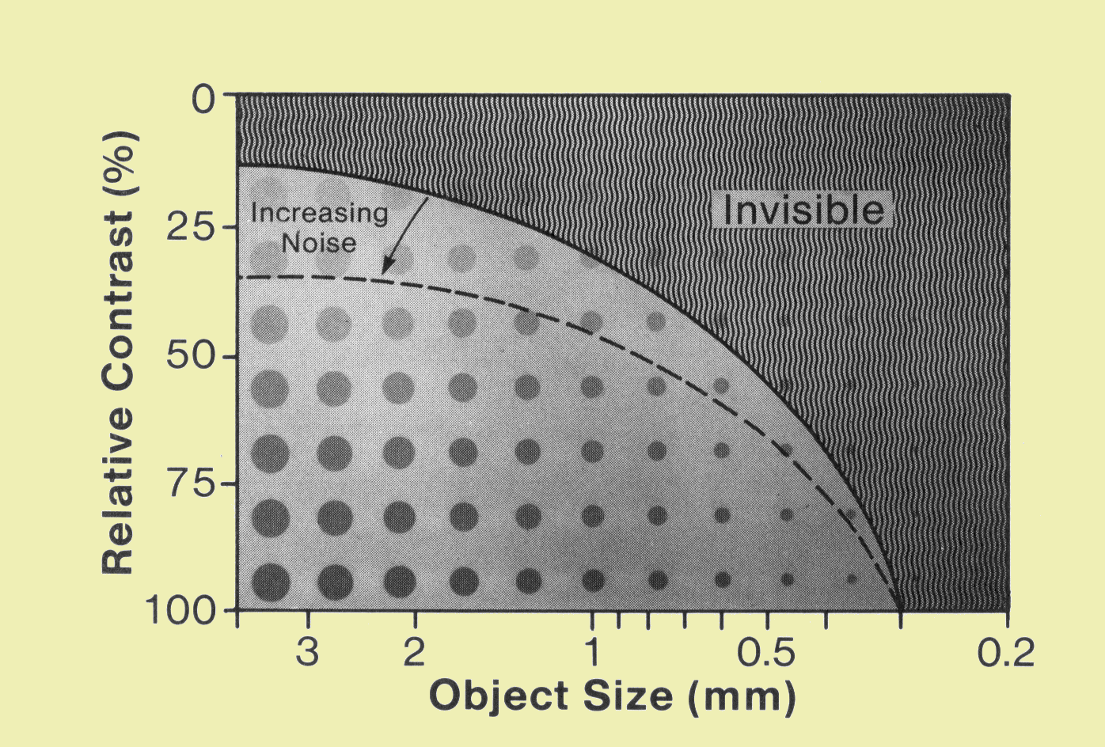
Вплив шуму (вуалі) на видимість деталей
Notes:
Вплив шуму на видимість деталей

Slide 29
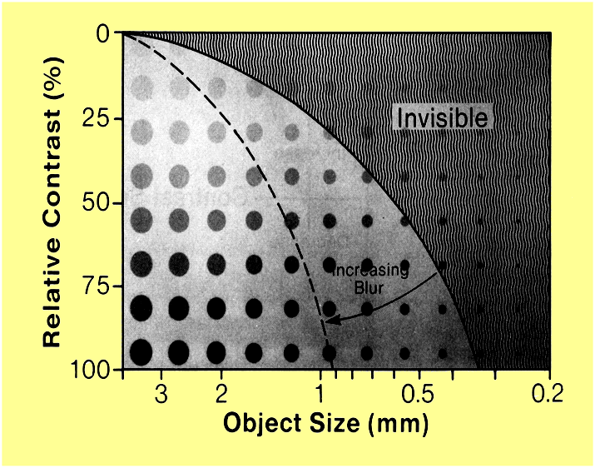
Вплив нерізкості на видимість деталей
Пилипенко М. І. 2013
Notes:
Вплив нерізкостіі на видимість деталей

Slide 30
Артефакти

Slide 31
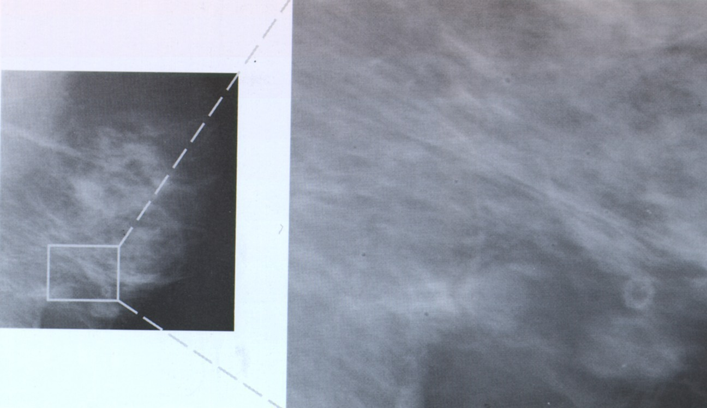
Плями від крапель води
на підсилювальному екрані

Slide 32
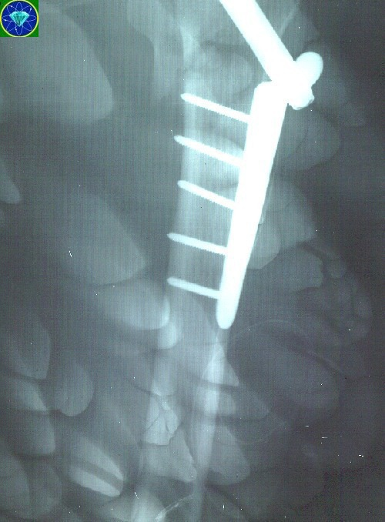
Артефакти від холодного проявника
Пилипенко М. І. 2013

Slide 33
Вибір фізичних параметрів відповідно до діагностичного завдання
Notes:
Вибір фізичних параметрів відповідно до діагностичного завдання

Slide 34
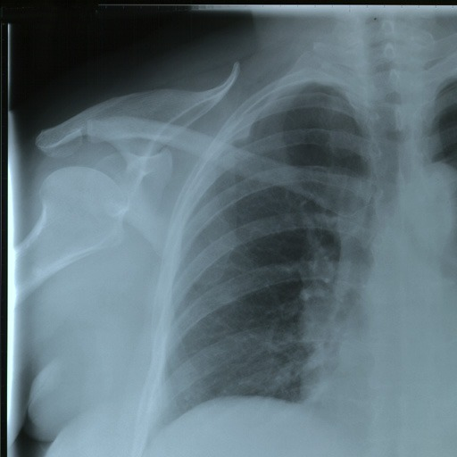
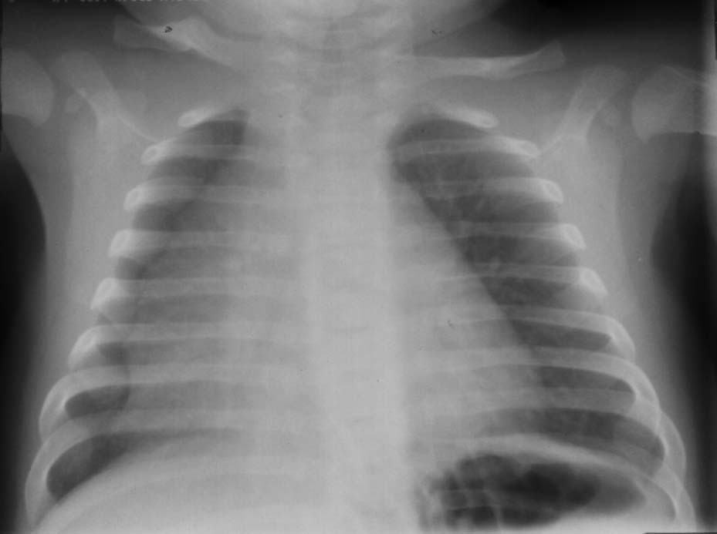
Знімок м’яких тканин
Пилипенко М. І. 2013
Notes:
Знімок мяких тканин

Slide 35
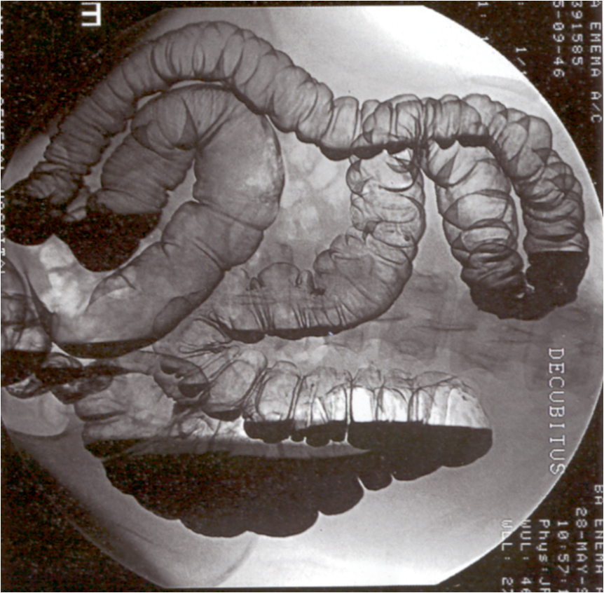

Slide 36
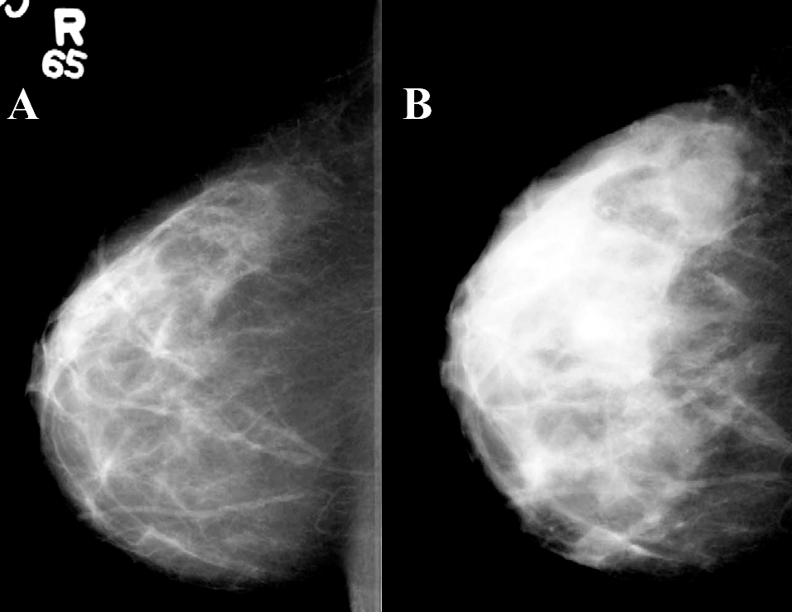
Пилипенко М. І. 2013

Slide 37
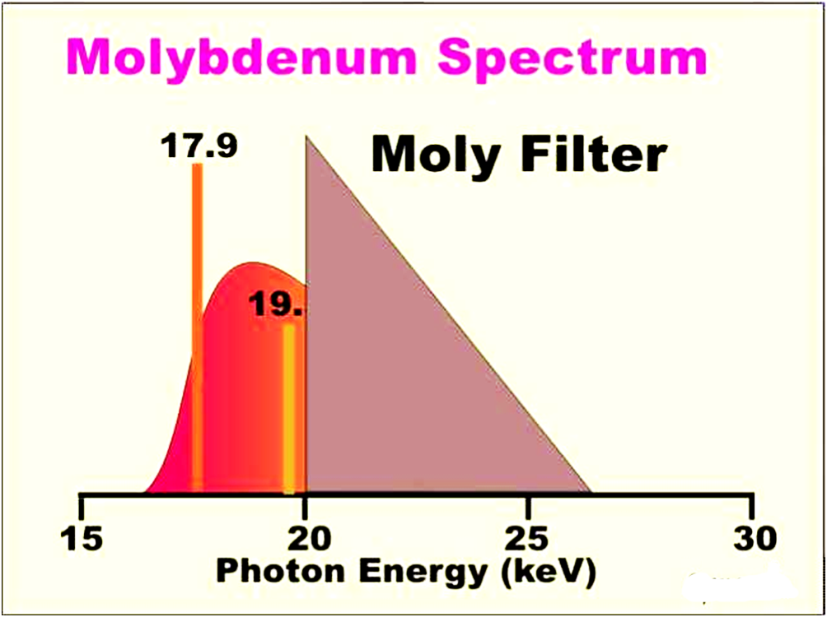
Пилипенко М. І. 2013

Slide 38
Контроль якості зображень
Пилипенко М. І. 2013
Notes:
Контроль якості зображень

Slide 39
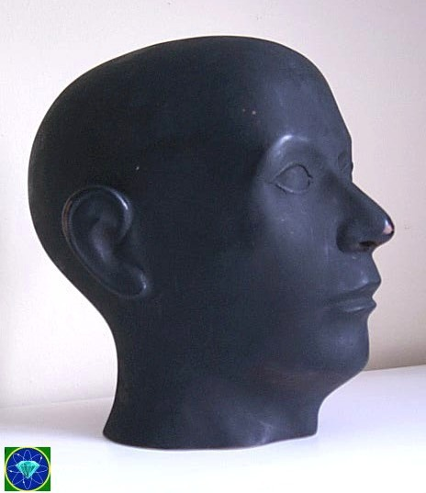
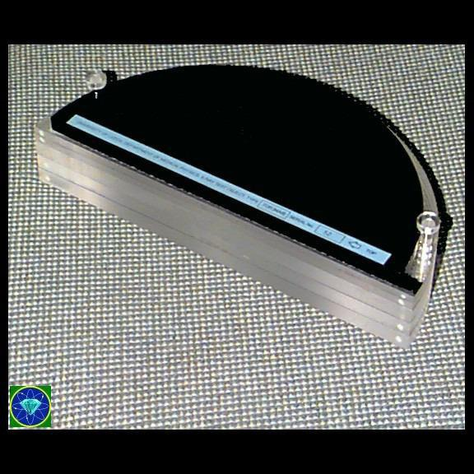
Пилипенко М. І. 2013

Slide 40
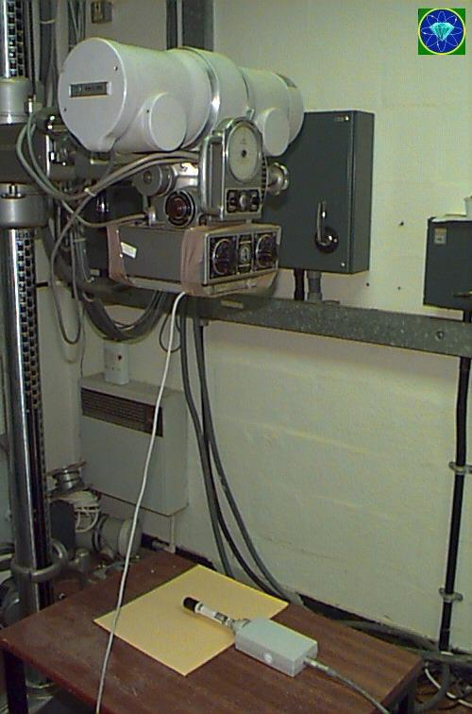
Визначення залежності kV-доза
Пилипенко М. І. 2013

Slide 41
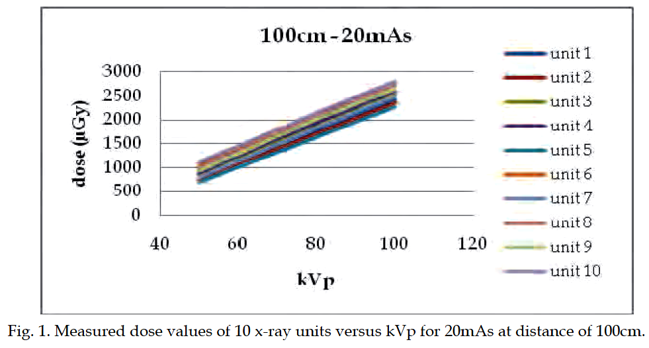
Визначення залежності kV-доза
Пилипенко М. І. 2013
Notes:
Визначення залежності kV -- доза

Slide 42
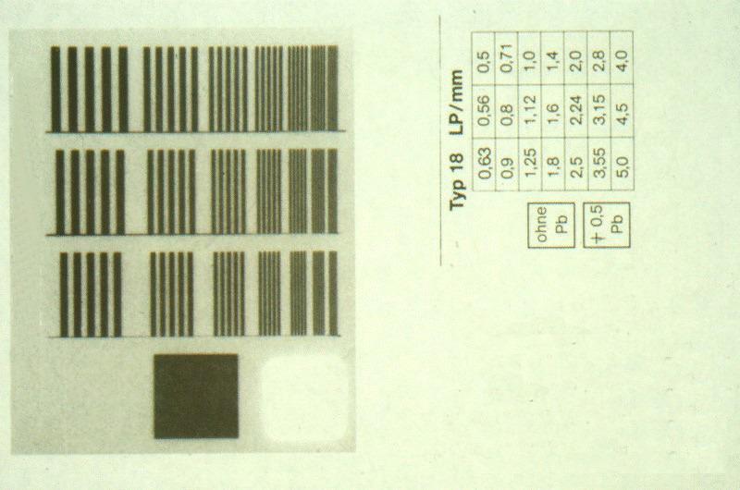
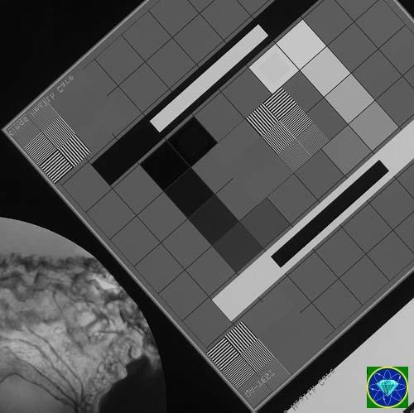
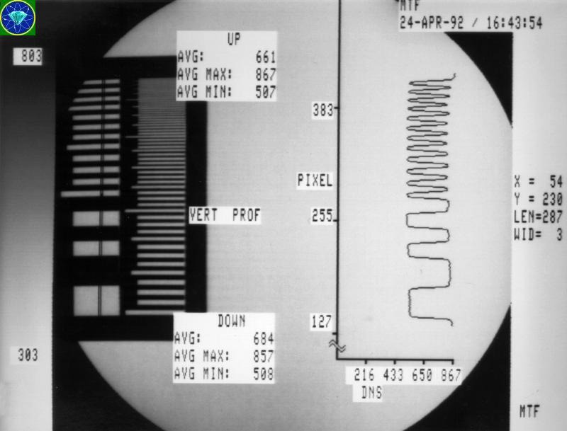
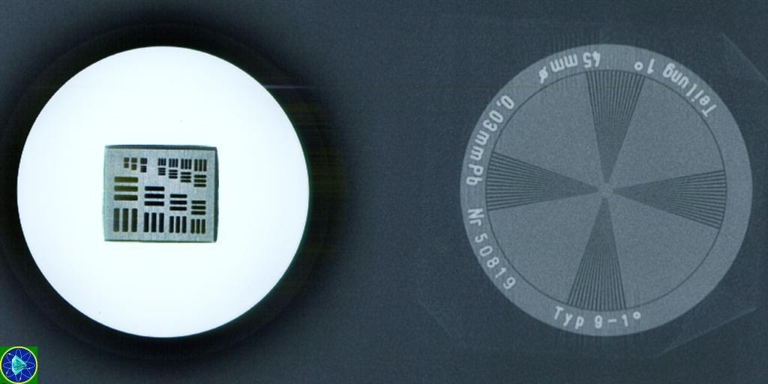

Slide 43
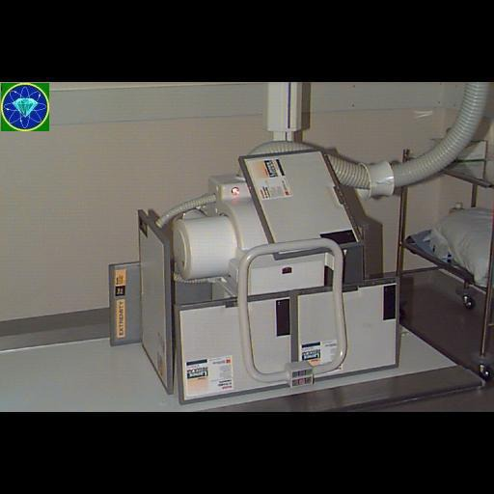
Пилипенко М. І. 2013

Slide 44
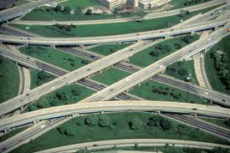
Пилипенко М. І. 2013

Slide 45
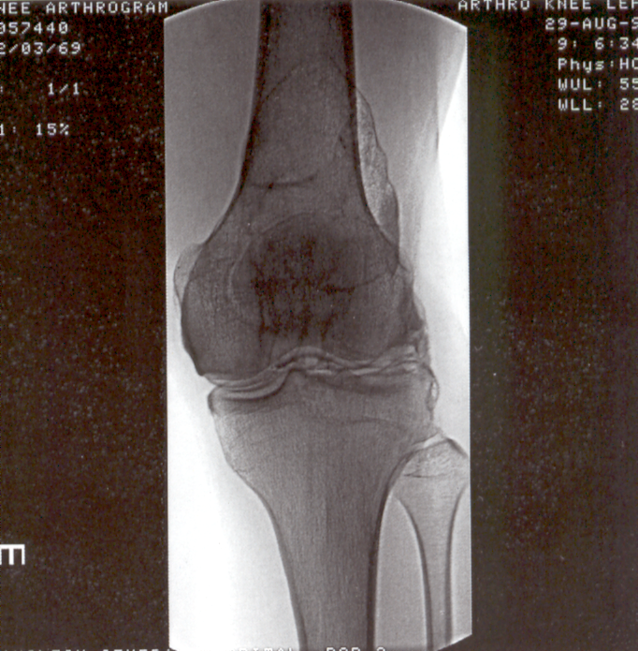
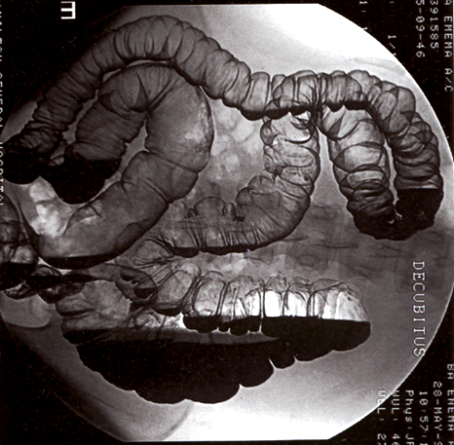
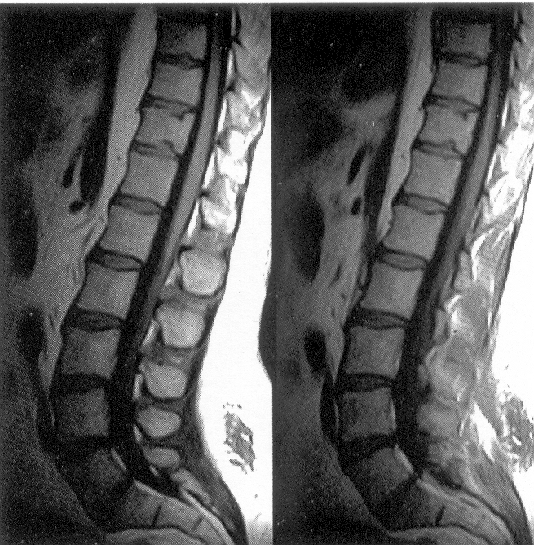
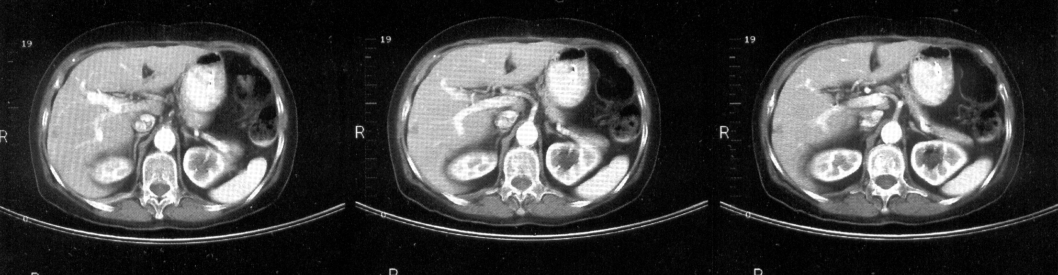
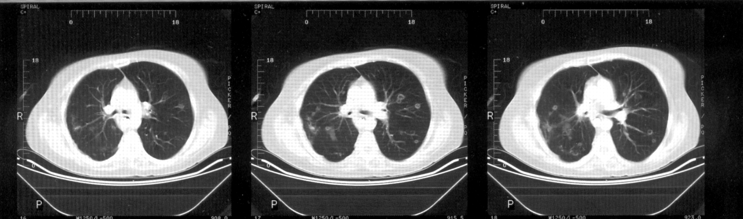

Slide 46



Slide 47





Пилипенко М. І. 2013

Slide 48




Пилипенко М. І. 2013

Slide 49


2015
Пилипенко М. І. 2013

Slide 50
Радіологію створили фізики.
Лікарі переймаються цим мало, від чого потерпають
і хворі, і самі лікарі

Slide 51
Краще ніякого знімка,
ніж неякісний
Р. Редберг
2015

Slide 52
Оптимізація техніки і технологій радіологічних зображень
має забезпечувати їх якість і одночасно обмежувати дози опромінення пацієнта
European Commission. Council Directive 97/43/EURATOM of 30 June 1997
on Health Protection of Individuals Against the Dangers of Ionising Radiation in Relation to Medical Exposure, and Repealing Directive 84/466/EURATOM
2015
Notes:
European Commission. Council Directive 97/43/EURATOM of 30 June 1997 on Health Protection of Individuals Against the Dangers of Ionising Radiation in Relation to Medical Exposure, and Repealing Directive 84/466/EURATOM

Slide 53

Нерізкість зображень для різних методів зображання
Notes:
Нерізкість зображень для різних методів зображання

Slide 54

Розрізнювальна здатність
Просторове розрізнення для різних зображань

Slide 55

Monet. Низьке просторове розрізнення
з низьким контрастним розрізненням

Slide 56

Ван Гог. Високе просторове розрізнення
з низьким контрастним розрізненням

Slide 57

Broegel. Високе просторове розрізнення
і висока контрастність
2015

Slide 58




Розрізнювальна здатність
Просторове розрізнення
Вимірюється парами ліній на міліметр
Тест об’єкти просторового розрізнення
Тест об’єкт цифрового зображення
високого розрізнення
Notes:
Тест обєкти Просторового розрізнення Вимірюється парами ліній на міліметр

Slide 59

Нерізкість (півтінь)
Тінь
Тінь
Світло
Світло
Півтінь
Notes:
Тінь Світло Півтінь

Slide 60

Нерізкість
Геометрична нерізкість
Notes:
Радіологію створили фізики
І подарували лікарям

Slide 61

Нерізкість
Геометрична нерізкість
Notes:
Радіологію створили фізики
І подарували лікарям

Slide 62

Геометрична нерізкість фокальної плями
Рекомендовані розміри фокуса:
флюороскопія – 2,0
рентгенографія - 1,2
рентгенорафія зі збільшенням – 0,3
мамографія – 0,1
Notes:
Рекомендовані розміри фокуса: флюороскопія – 2,0 рентгенографія - 1,2 рентгенорафія зі збільшенням – 0,3

Slide 63

Нерізкість
Екранна нерізкість
Notes:
Екранна нерізкість

Slide 64
Нерізкість
Екранна нерізкість
Notes:
Екранна нерізкість

Slide 65
Безекранний знімок
Notes:
Безекранний знімок

Slide 66
Нерізкість
Рухова нерізкість
Рух об’єкта
Рух трубки
Рух
Рух
2015
Notes:
Радіологію створили фізики
І подарували лікарям

Slide 67
Час експозиції (секунди)
для редукування рухової нерізкості:
легені оглядово (ПП) – 0,1
легені прицільно (ПП) – 0,06
черево оглядово (ПП) – 0,15
стравохід (ПП) – 0,08
шлунок (ПП) – 0,04
Notes:
Час експозиції (секунд) для редукування рухової нерізкості: легені оглядово (ПП) – 0,1 легені прицільно (ПП) – 0,06 черево оглядово (ПП) – 0,15
Стравохід (ПП) – 0,08 шлунок (ПП) – 0,04

Slide 68
Контрастність зображення
1. контрастність плівки
2. контрастність цифрового зображення
Notes:
1. Контраст знімка
1. контраст плівки 2. контраст зображення

Slide 69
Контрастність
Notes:
Контраст

Slide 70

Контрастність плівки
Контрастність плівки ‒ різниця ступеня збільшення
почорніння плівки відповідно до різниці ступеня зміни експозиції
Notes:
Контраст плівки це різниця щільності почорніння плівки відповідно до різниці ексозиції

Slide 71
Цифрові знімки. Різні експозиції
70 kV
70 kV
70 kV
Notes:
Цифрові знімки. Різні експозиції

Slide 72
Плівкові знімки. Різні експозиції
70 kV
70 kV
70 kV
Notes:
Плівкові знімки. Різні експозиції

Slide 73

Плівкові знімки. Різні експозиції
1 mAs
2 mAs
4 mAs
8 mAs
16 mAs
32 mAs

Slide 74

Залежність контрастності зображення
від анодної напруги
Notes:
Залежність контрасту від анодної напруги

Slide 75



Вплив анодної напруги на контрастність
81 kV, 50 mAs
70 kV, 50 mAs
60 kV, 50 mAs

Slide 76

Тест-об’єкт для побудови діаграми контрастності
Notes:
Тест-обєкт для побудови діаграми котрасту

Slide 77
Шум (вуаль)
2015
Notes:
Менший Більший

Slide 78


Вуаль

Slide 79

Шум (вуаль)
Менший
Більший
Notes:
Менший Більший

Slide 80

Вплив шуму (вуалі) на видимість деталей
Notes:
Вплив шуму на видимість деталей

Slide 81

Відсівна решітка
Анод трубки
Первинний струмінь
Пацієнт
Розсіяне проміння
Решітка
Плівка

Slide 82

Відсівна решітка
Джерело проміня
h
D
Решітковий коефіцієнт =
Міжсмуговий
матеріал
Свинцеві
смуги
Фокусована решітка
Касета

Slide 83

Відсівна решітка (алюміній зі свинцевими стрічками).
Кінець її відкритий для демонстрації будови

Slide 84
Відсівна решітка
З решіткою
Без решіткі
Notes:
Відсівна решітка

Slide 85
Час проявки плівки
15 сек
30 сек
45 сек
60 сек
Температура стала – 27 °C
Notes:
15 сек Тепература стала – 27 °C

Slide 86
Температура проявника
27°С
30°С
33°С
36°С
Час проявки сталий - 30 сек

Slide 87
Фактори впливу на якість знімка
Технічний стан апарата (генератор, анод трубки, фільтри, експонометр, відсівна решітка тощо)
Вибір анодної напруги (kV)
Вибір експозиції (mAs)
Стан касети
Якість плівки
Підхожість пари – плівка–підсилювальний екран
Якість ліхтаря фотолабораторії
Якість проявника і фіксажу
Температура проявника і час проявляння
Notes:
Фактори впливу на якість рентгенограми
Технічний стан апарата (генератор, анод трубки, фільтри, експонометр, відсівна решітка тощо)

Slide 88
Артефакти

Slide 89
Дефект руху решітки

Slide 90

Неадекватна фіксація або промивка
2015

Slide 91
Артефакти від холодного проявника

Slide 92


КТ-скани мозку двох пацієнтів показують змінне розташування артефакта підвищеної щільності
з різною локалізацією (стрілки)

Slide 93


Артефакт локального зниження щільності
КТ-зображення мозку на зрізах різного рівня (стрілка)

Slide 94


Артефакти на КТ-сканах від металевих кліпсів
після холецистектомії

Slide 95


Значний ореольний артефакт МР-зображення через рух пацієнта

Slide 96

А
Б
Косе осьове (А) і сагітальне (Б) зображення, отримані з серцевим стробуванням показують гіпертрофічну кардіоміопатію в 47-річн. чол. Синхронізація за ЕКГ дозволила придбання діагностичних МРТ з високим просторовим розрізненням і відсутністю артефактів, викликаних биттям серця
Notes:
А Б

Slide 97
Артефакти на мамограмі (маленькі плями
від крапель води на підсилюваньному екрані)

Slide 98
Ілюзії зображення

Slide 99


Slide 100

Notes:
Радіологію створили фізики
І подарували лікарям

Slide 101

Этот треугольник располагается горизонтально или вертикально?
2015

Slide 102


Slide 103


Slide 104

2015

Slide 105


Slide 106

2015

Slide 107
Забезпечення якості радіологічних зображень

Slide 108

Варіації радіаційного виходу обстежених рентгенівських апаратів при напрузі на трубці 70 кВ

Slide 109

Розподіл вхідних поверхневих доз при рентгенографії органів грудної клітки
(задньо-передня проекція)
0,25

Slide 110


Slide 111
2015

Slide 112
Вибір фізичних параметрів відповідно до діагностичного завдання
Notes:
Вибір фізичних параметрів відповідно до діагностичного завдання

Slide 113
Знімок м’яких тканин

Slide 117
Оцінка якості знімка
Notes:
Контроль якості зображень

Slide 118
2015

Slide 119


Одночасна перевірка дозного виходу і kVp

Slide 120

2015

Slide 121


Slide 122

ДЯКУЮ ЗА УВАГУ!

